Slide 1
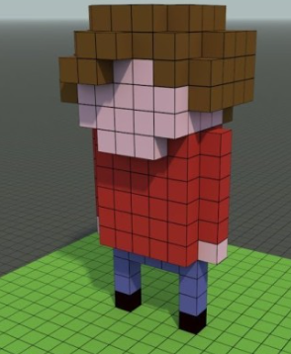
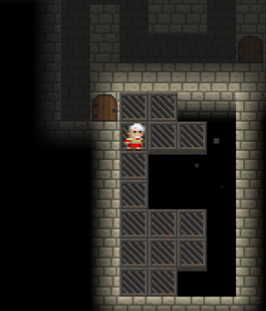
장르 : 퍼즐 어드벤처 게임
시점 : 쿼터뷰 (2.5D)
구성 : 다양한 컨셉의 퍼즐을 풀며 맵을 탐험
그래픽 스타일 : 복셀
- 쿼터뷰 게임이므로 복셀 그래픽이 어울릴 것 같습니다. 또한 아래에서 설명할 타일 기반 스테이지이므로 폴리곤보다는 복셀이 더 적절합니다.
게임 진행 방식 : 스테이지 방식
- 거대한 하나의 맵 / 오픈월드는 만들기 힘들 것 같습니다.
맵 구성 : 타일(블록) 기반 스테이지
- 캐릭터가 완전히 자유롭게 움직인다면 의도하지 않는 방식의 퍼즐 풀이(오브젝트에 비비기 등의 버그성 플레이)가 발생하게 되므로 타일 기반으로 캐릭터의 움직임을 제한하려고 합니다.
캐릭터 조작 : 클릭(터치)으로 이동, 상호작용 (다른 입력 없음)
- 퍼즐 기반의 게임이므로, 컨트롤의 요소는 최대한 배제해야 하므로 터치 이동을 선택했습니다.
- 터치(클릭) 만으로 전체 게임을 플레이 할 수 있도록 만들 예정입니다.

Slide 2
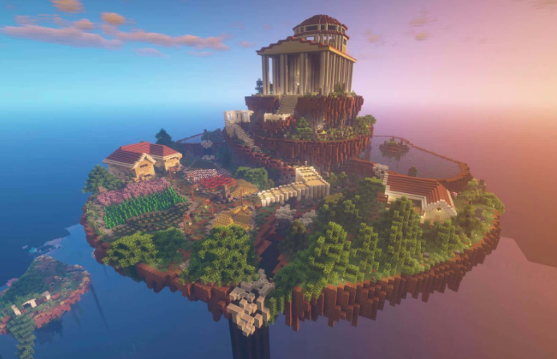
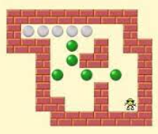
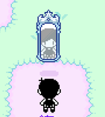
게임 구성
게임을 시작하면 캐릭터가 메인 허브에 위치함
메인 허브는 적당한 크기의 공중 섬이며 각 서브 월드와 포탈로 연결
포탈은 처음에는 없음
허브 곳곳에 간단한 퍼즐을 구성하는 상호작용가능한 오브젝트들을 배치 (ex 소코반)
각각의 미니 퍼즐을 풀면 각 월드로 이동하는 포탈 생성 (퍼즐 컨셉이므로 거울이 포탈의 역할을 하면 어울릴 것 같습니다.)
각각의 서브 월드는 월드맵 + 여러 스테이지 구성
서브 월드의 월드맵은 각 스테이지로 이동하는 포탈이 존재

Slide 3
맵 구성
1-3
게임 기본 로직(캐릭터 움직임 등)이랑
메인 허브가 완성되면
각자 월드 1개씩 만들면 될 것 같습니다.
서브 월드와 스테이지 컨셉은 각자 자유롭게 하시면 됩니다.
(공중 섬, 성, 평원, 사막, 우주 등등)
1-2
월드 1
월드 4
1-1
메인 허브
월드 2
월드 3
2-1
2-2
2-3

Slide 4
맵 구성
1-c
1-b
각 스테이지당 하나의 퍼즐 존재
각 스테이지를 클리어하면, 클리어의 표시로 월드맵에 변화가 생김
(오브젝트가 새로 생긴다거나, 맵의 데코레이션이 약간 달라진다거나)
각 “월드맵”도 하나의 퍼즐이며, 스테이지들을 클리어하면 그 변화들로 인해 “월드맵” 자체를 클리어 할 수 있다.
Baba is you 게임 참조 https://namu.wiki/w/Baba%20Is%20You/%EB%A0%88%EB%B2%A8%20%EA%B5%AC%EC%84%B1#toc
3. ??? 항목 참조
월드 1
1-a
월드 2
동일하게 월드를 클리어하면 메인 허브에 추가적인 변화가 생기고,
＂메인 허브＂자체도 하나의 스테이지로, 모든 서브 월드를 클리어하면 허브에 나타나는 변화로 인해 “메인 허브” 자체를 클리어 할 수 있게 됨. (엔딩)
메인 허브
월드 1
(클리어)

Slide 5
추가 요소 (게임 완성하고 여유 있으면 만들면 될 듯 합니다)
1-ex2
각 월드를 클리어하면 추가 스테이지 생성
추가 스테이지들도 클리어하면 월드맵에 추가적인 변화 요소 생김
(좀 더 복잡하고 알아차리기 힘든 숨겨진 방식으로)
추가적인 변화 요소들로 인해, 월드맵을 다른 방식으로 클리어 가능
이렇게 클리어한 월드는 100% 클리어 월드맵이 됨
월드 1
(클리어)
1-ex1
EX-1
EX-2
월드 1~4를 각각 100% 클리어 할 때마다 메인 허브에 변화가 생김
그 변화들로 퍼즐을 풀면 추가 월드로 가는 포탈 생성
(슬라이드 2에서 설명한 구성과 같음)
추가 월드에서도 기존 월드맵과 동일한 방식으로 진행, 추가 월드를 클리어하면
메인 허브에 추가 변화가 생겨 “메인 허브＂를 다른 방식으로 클리어 할 수 있게 됨. (진엔딩, 100% 클리어)
월드 EX
월드 2
(100%)
월드 1
(100%)
메인 허브

Slide 6
캐릭터 이동, 기본 상호작용
(포탈, 일시정지, 메뉴 등)구현
예상 개발 과정
메인 허브 제작
각자 월드 1~4 제작
각 퍼즐 요소에 쓰이는 오브젝트와 상호작용도 각자 개발하시면 됩니다
메인 허브 퍼즐 완성(엔딩)
게임 완성
추가 스테이지, 진엔딩

Slide 7
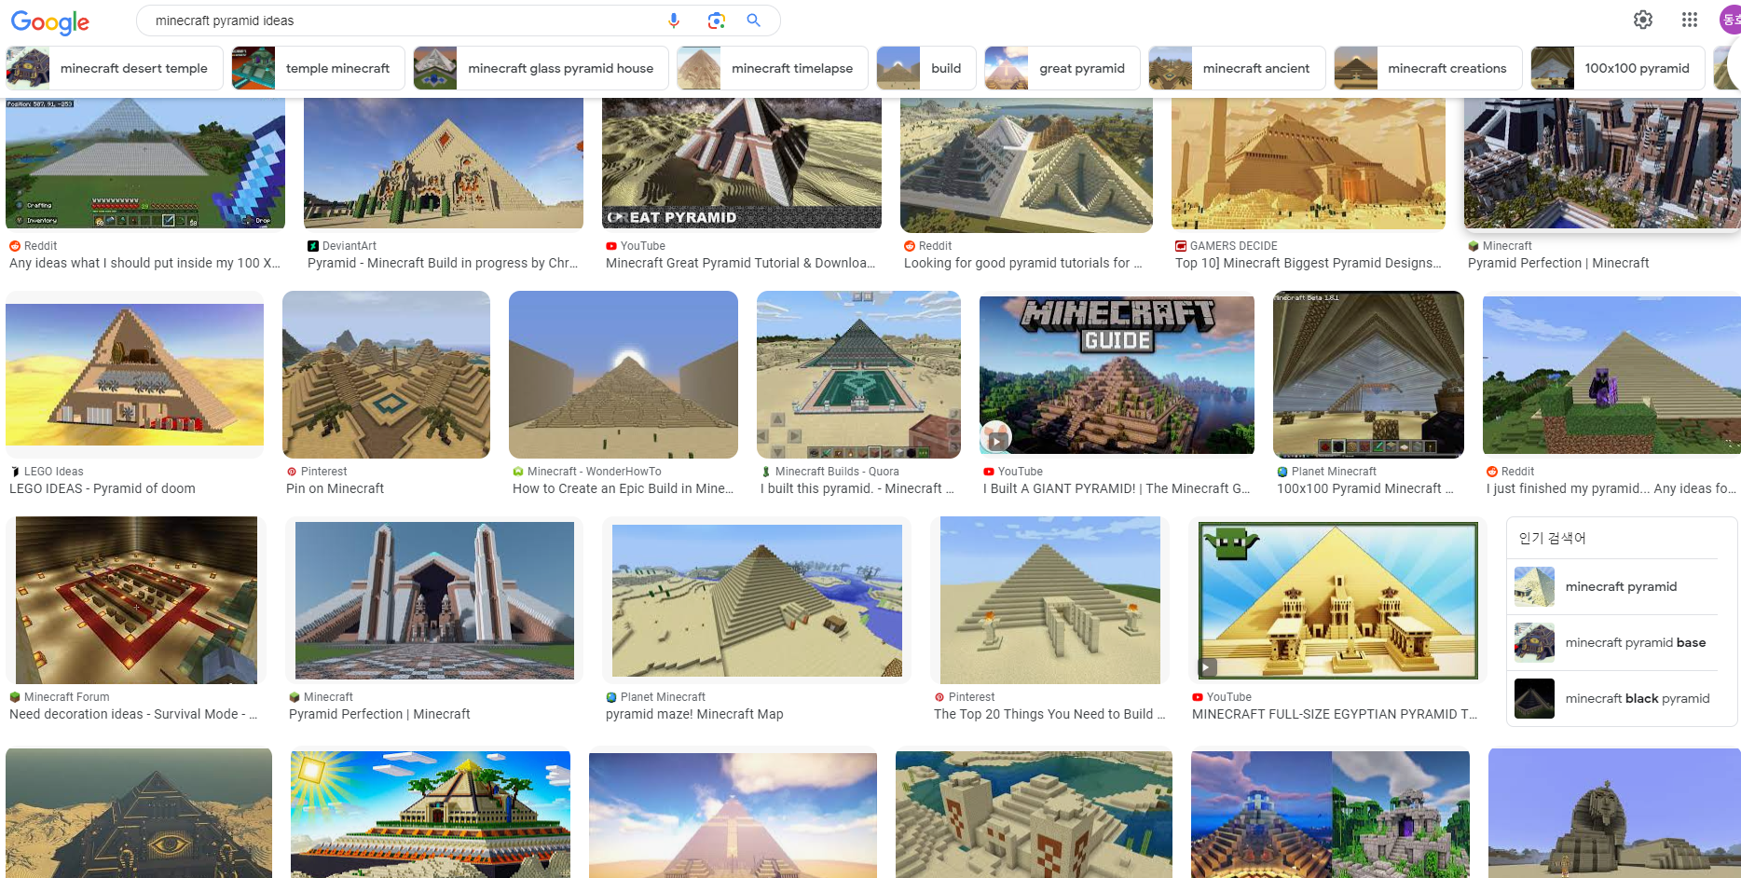
디자인 관련 사항
먼저 복셀 그래픽을 사용할 것이므로, 복셀을 간단하게 공부하면 좋을 것 같습니다.
(저도 따로 공부해본 적은 없어서 게임 개발과 병행하여 할 예정입니다. 어떤 툴을 사용할 것인지는 회의 때 같이 정할 예정입니다.)
2. 월드맵, 스테이지 디자인하면서, 마인크래프트나 다른 블록 게임들을 참조하면 맵 제작을 더 쉽게 할 수 있을 것 같습니다.
각 컨셉에 맞는 다양한 예시들을 쉽게 찾을 수 있습니다.

Slide 8
9/19 회의 내용
게임 엔진 : 유니티 2022.3.9f1 LTS
스토리 : 게임 제작하면서 넣을지 결정
에셋 활용은 초반 메인 허브까지는 없어도 될 것 같고, 각자 월드 만들 때 퍼즐 만들면서 좋은 에셋 있으면 자유롭게 활용. 디자인 에셋은 좋은 거 찾으시면 공유해주시면 될 것 같습니다.
복셀 툴 : 매지카복셀 0.99.7.1
플랫폼 : PC

Slide 9
코드 클래스 구조
MapController
Click()
Interact(PuzzleObject)
GameController
Pause()
Hub, World1, Map1-1
Camera
Follow()
Reset()
Wheel()
Drag()
PuzzleObject
Player
Locate(location)
Move(Direction) Near() Travel(location)
Portal, Button, PushBox
Interact()

